Slide 1
Муниципальное автономное дошкольное образовательное учреждение «Центр развития ребенка детский сад №19» города Ишима
Формирование элементарных математических представлений дошкольников в рамках ЛОК - 2016

Slide 2
STEM-образование - объединение наук, направленное на развитие новых технологий, на инновационное мышление, на обеспечение потребности в хорошо подготовленных инженерных кадрах
- STEM-Science – Наука
- Technology - Технология
- Engineerin - Инженерное дело
- Math - Математика

Slide 3
Муниципальное автономное дошкольное образовательное учреждение «Центр развития ребенка детский сад №19» города Ишима
Утверждаю директор
О.П.Мамедова
25 мая 2016 г.
План ЛОК-2016
«Приключения
на математических
островах"
Принят на заседании педагогического совета
Протокол №7
от 25.05.2016 г.

Slide 4
Организация жизнедеятельности детей в летний период
Девиз ЛОК 2016: «Математику можно увидеть везде»
ИЮНЬ – проект «Остров математических открытий»
Цель: развитие инициативности и любознательности в познавательно-исследовательской деятельности.
Средства: опыты, исследования, головоломки, ребусы, лабиринты и др.
ИЮЛЬ – проект «Остров математических развлечений»
Цель: развитие интереса к познанию, исследованию, интеллектуальным играм.
Средства: занимательные игры, задачи, лего, блоки Дьенеша, палочки Кюизенера, лото, домино, тетрис и др.
АВГУСТ – проект «Шахматный остров»
Цель: развитие логического мышления ребёнка.
Средства: шахматы, шашки

Slide 5
каждая неделя месяца имеет свою направленность:
1неделя - безопасность;
2 неделя - экология;
3 неделя - театр, драматизация;
4 неделя - физическое развитие.

Slide 6
ИЮЛЬ Проект «Остров математических развлечений» Развлечения месяца: лего, блоки Дьенеша, палочки Кюизинера, домино, тетрис, танграмм и др.
Понедельник Любознайка |  | Вторник Здоровинка | Среда Микроша Трудолюбик | Четверг Музыкальная шкатулка | Пятница Чудинка | Итоговое мероприятие
2 неделя 11.07. – 16.07.2016 | подпроект № 6 «Удивительный мир неживой природы. Цель: развивать познавательную активность, интерес к опытно-исследовательской деятельности; логическое мыщление, пространственное воображение, умение анализировать, сравнивать Исследовательские проекты по направлению: математика (величина, объём, фигуры и формы, время суток, время года и др.) в мире неживой природы» Модели наблюдения за погодой Проект создания метеостанции Опытно-исследовательская деятельность с водой, песком (во всех возрастных группах) Изготовление пазлов, домино, лото дидактических игр (ориентировка во времени (снег, дождь, роса) и пространстве (горы, пустыни, реки на географической карте) для центров познавательного развития Ответственный:Филонова Н.В., Ткаченко Е.И. |  |  |  |  | 1.Дни открытий «Хочу всё знать» в математическом королевстве по защите исследовательских проектов, моделей наблюдений в неживой природе. 2.Выставка изготовленных занимательных математических игр «Математическая игротека»
3 неделя 18.07. – 23.07.2016 | подпроект № 7 «Фестивальная неделя» Цель: Закреплять навыки моделирования, планирования; развивать умения ориентироваться во времени и пространстве, умения различать геометрические формы, счёт до 10 1.Проекты по подготовке и показу циркового лего-представления и музыкального семейного фестиваля 3.Разработка планов-схем, моделей спектакля. 4.Разработка и изготовление афиши и билетов. Ответственный:Сактаганова Г.С. Заваруева Г.А. |  |  |  |  | 1.Цирк и лего-цирк в королевстве Математики (афиша, билеты, представления) 2.Музыкальный семейный фестиваль «Звёзды зажигает детский сад»

Slide 7
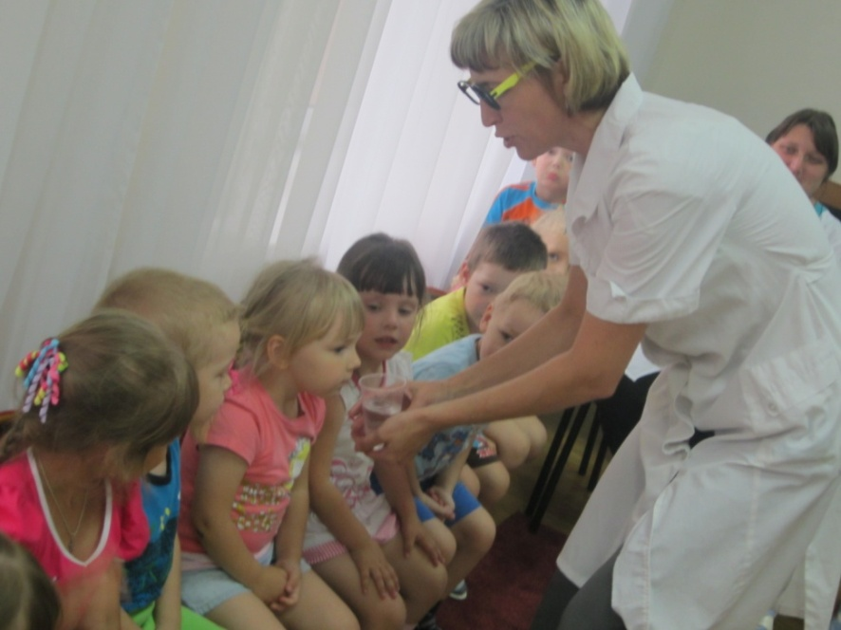

Slide 8
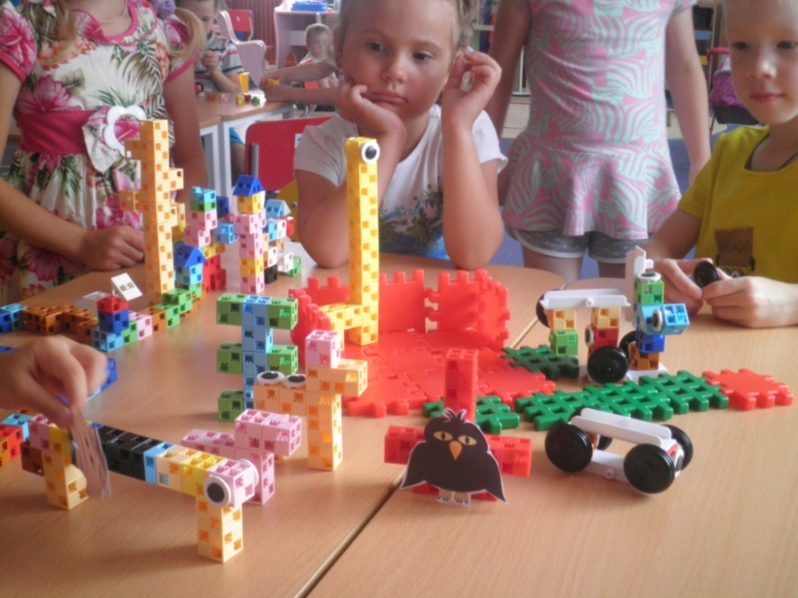
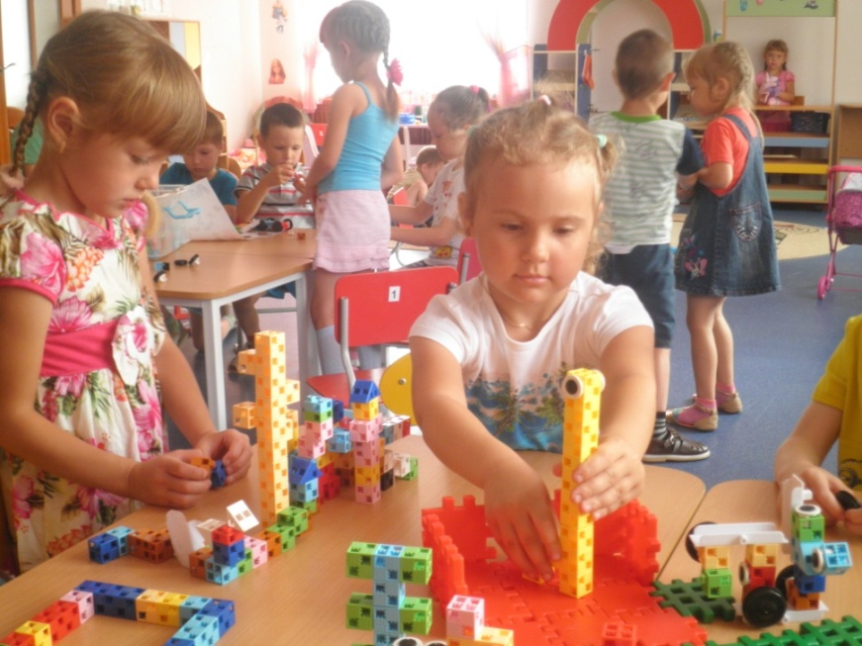

Slide 9
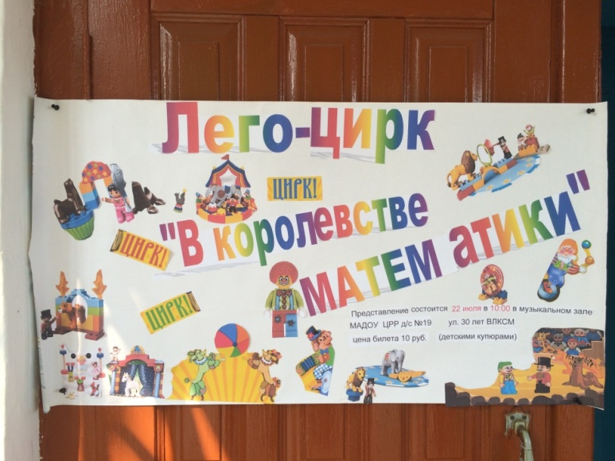

Slide 10
АВГУСТ Проект «Шахматно-шашечный остров» Вызвать интерес кинтеллектуальным играм в шашки и шахматы
Понедельник Любознайка |  | Вторник Здоровинка | Среда Микроша Трудолюбик | Четверг Музыкальная шкатулка | Пятница Чудинка | Итоговое мероприятие
1 неделя 03.01. – 06.08.2016 | подпроект № 10 «В стране шахматных чудес» Цель: развивать интеллектуальный уровень, логическое мышление, память, внимание, усидчивость, общение. 1.знакомство с историей шахмат, шахматной доской, названиями шахматных фигур 2. Всероссийский День кино (08.08.2016) Ответственный: Ревягина О.А. .Шорохова М.В.. |  |  |  |  | квест-игра «Фильм! Фильм! Фильм!»
2 неделя 08.08. – 13.08.2016 | подпроект №13 «Сильные, ловкие, смелые» Цель: Воспитывать потребность в здоровом образе жизни. Закреплять навыки моделирования, планирования;развивать умения ориентироваться во времени и пространстве, умения различать геометрические формы, счёт до 10 1. Обшие зарядки на улице с родителями 2. Сдача нормативов Ответственный:Золотухина Л.С. Кузнецова Т.В.. |  |  |  |  | Флеш-моб «Зарядка с директором»!»
3 неделя 15.08. – 20.08.2016 | подпроект № 11 «Шахматные правила жизни» Цель: развивать интеллектуальный уровень, логическое мышление, память, внимание, усидчивость, общение Знакомство с правилами игры в шашки, шахматы Ответственный: Максимова О.В. Малышкина А.Н., |  |  |  |  | Мастер – класс родителей «Поиграем? Поиграем
4 неделя 22.08. – 31.08.2016 | подпроект № 12 «Турниры шахматной королевы » Цель: развивать интеллектуальный уровень, логическое мышление, память, внимание, усидчивость, общение Шахматные турниры внутри групп и между группами Ответственный: Протасова Т.Н., Огнева Т.А.. |  |  |  |  | Музыкально-развлекательная программа: «Прощайте, математические отрова!

Slide 11
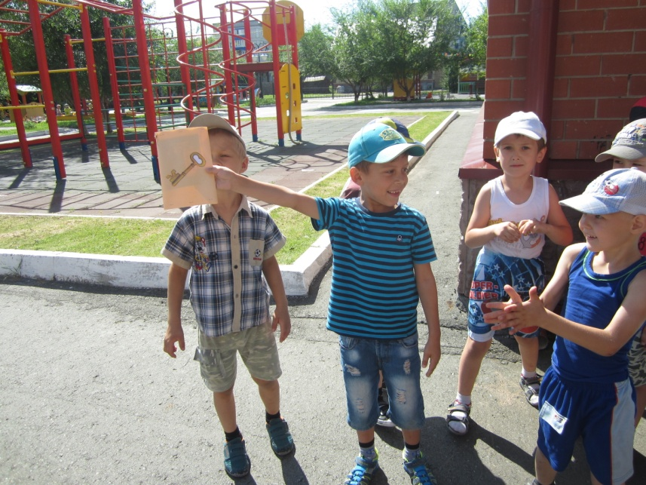
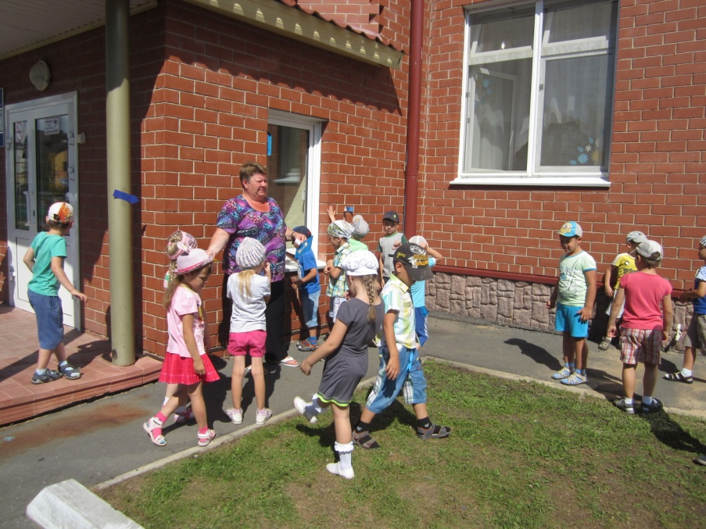

Slide 13
